Slide 1
АВГУСТОВСКОЕ ПЕДАГОГИЧЕСКОЕ СОВЕЩАНИЕ
Формирование эффективной системы выявления, поддержки и развития способностей и талантов у детей
в условиях дошкольной образовательной организации
Васильева Т.В., ст. воспитатель МБДОУ
«Детский сад № 40 «Антошка»

Slide 2
Моделью успешного современного человека должна стать творческая, активная личность, способная проявить себя в нестандартных условиях, которая может гибко и самостоятельно использовать приобретенные знания в разнообразных жизненных ситуациях.

Slide 3
Проблема одаренности ….
А. М. Матюшкин разработал «Концепцию творческой одаренности»;
Л. А Венгер с авторским коллективом разработал программу «Одаренный ребенок»;
Е. С. Белова «…сравнила одаренность со звездой, свет которой пронизывает каждого человека, пробуждая к жизни ростки удивительных способностей, талантов».

Slide 4
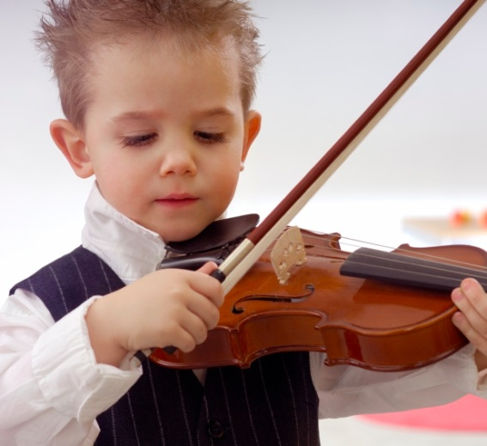
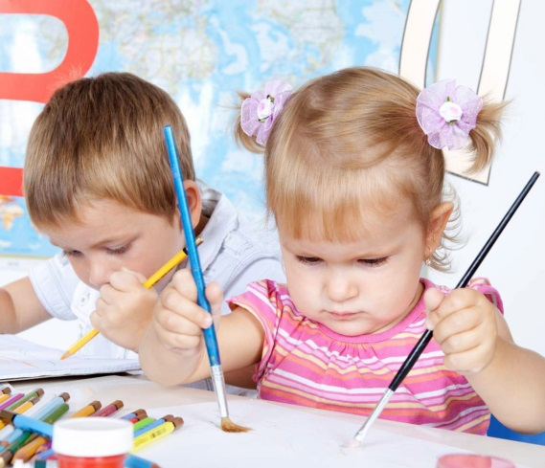
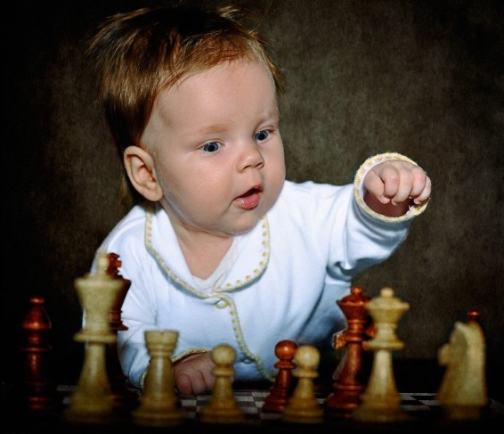
Одна из главных задач совершенствования системы образования – это раннее выявление, обучение и воспитание одаренных и талантливых детей

Slide 5
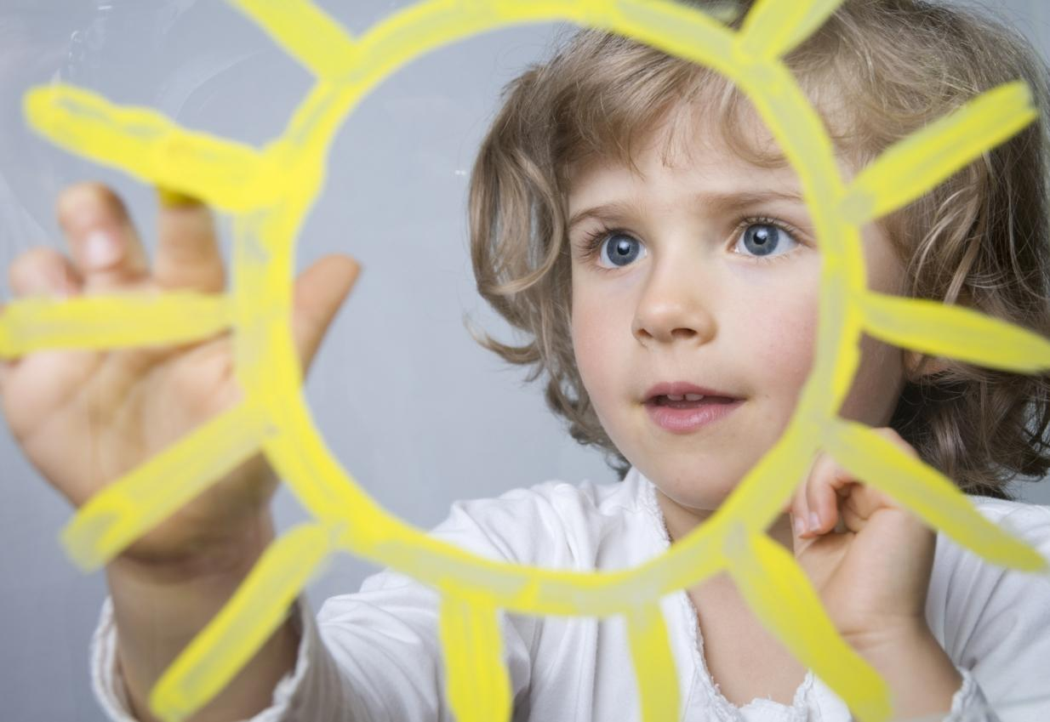
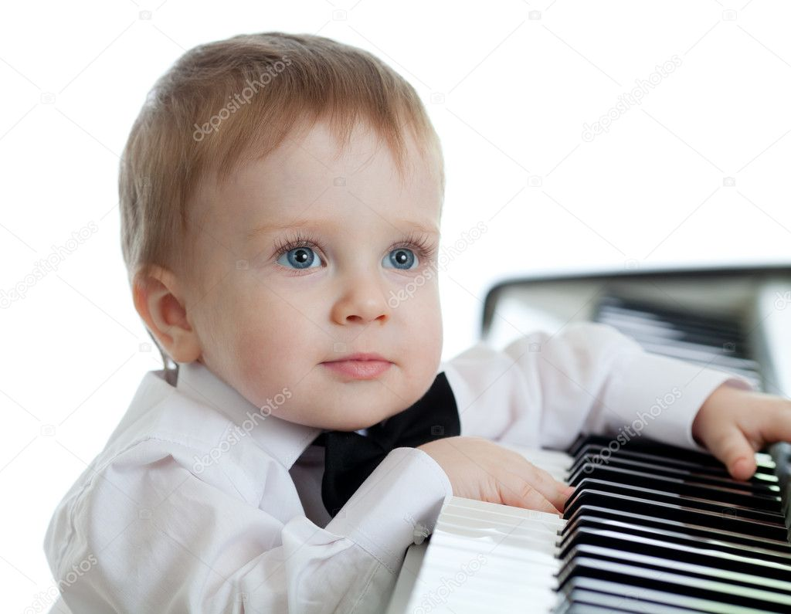
В науке и педагогической практике нет общего представления о природе одаренности, а есть альтернативные подходы к ней:
1. «Все дети талантливы».
2. «Одаренность – дар свыше, которым наделены единицы

Slide 6
Одаренность - это системно развивающееся в течение жизни качество психики, которое определяет возможность достижения человеком более высоких (необычных, незаурядных) результатов в одном или нескольких видах деятельности по сравнению с другими людьми (добавить фото)

Slide 7
Система работы со способными и одаренными детьми
1. Создание специальной развивающей творческой среды, способствующей выявлению и развитию способностей воспитанников.
2. Выявление детей с ярко выраженными способностями и отслеживание динамики их развития. Создание банка данных.
3. Организация работы с детьми и их родителями.
4. Повышение компетентности педагогов по работе со способными и талантливыми воспитанниками.
5. Работа по взаимодействию с социальными партнерами, в целях создания наилучших условий для проявления творческого потенциала детей и дальнейшего их развития.

Slide 8
Локальная нормативная база
Приказ «Об организации работы по развитию способностей и талантов дошкольников»;
Положение «Об организации работы с одаренными детьми»;
Положение «Об организации дополнительного образования дошкольников»;
Программа «Одаренный ребенок»;
Планы работы с одаренными дошкольниками в возрастных группах ДОУ;
Банк данных по одаренным детям;
Индивидуальные образовательные маршруты;
Портфолио на каждого ребенка;
Система мониторинга;
Методические рекомендации для педагогов и родителей.

Slide 9
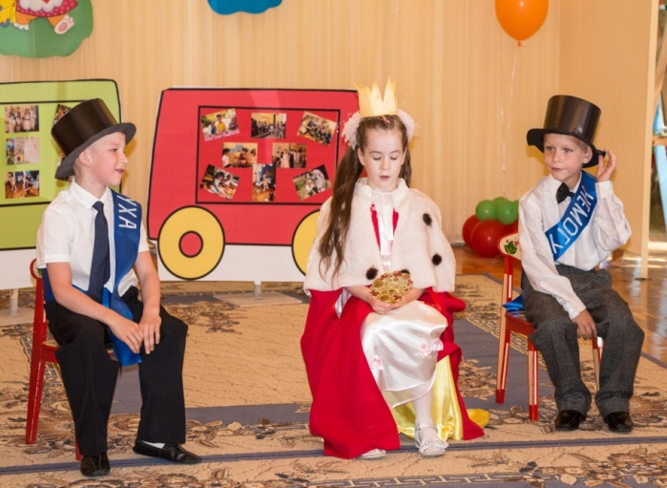
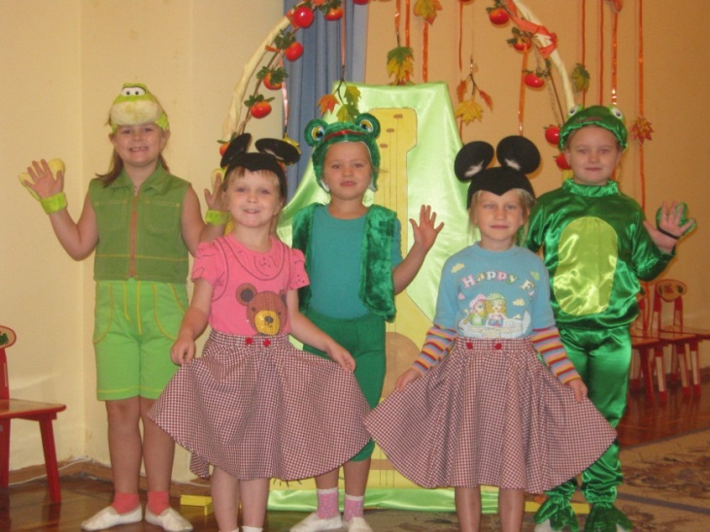
Создание специальной развивающей творческой среды
Театральная и изобразительная студии

Slide 10
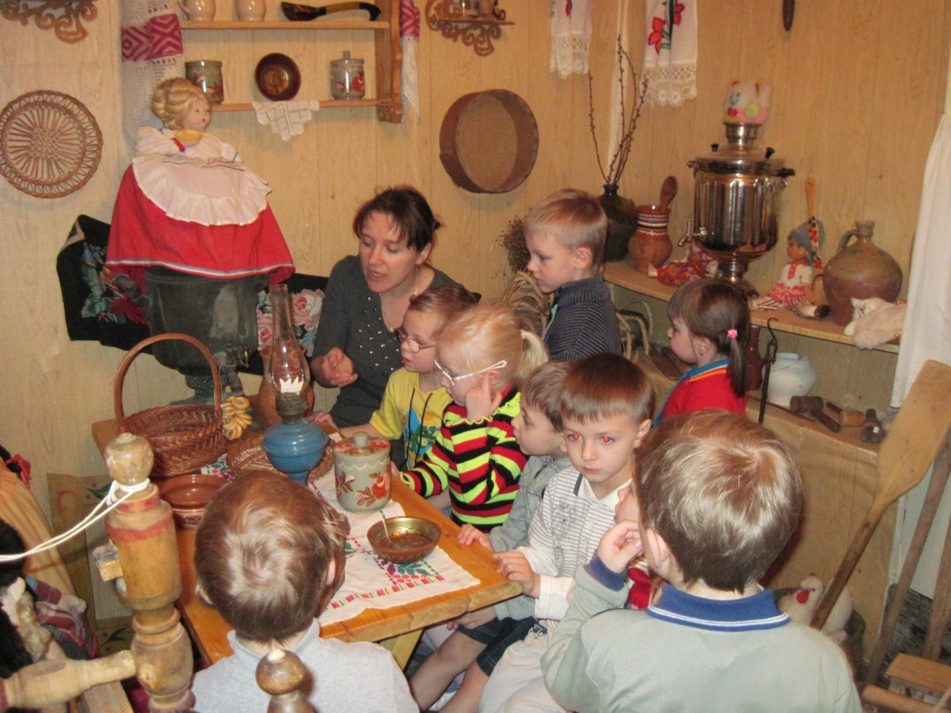
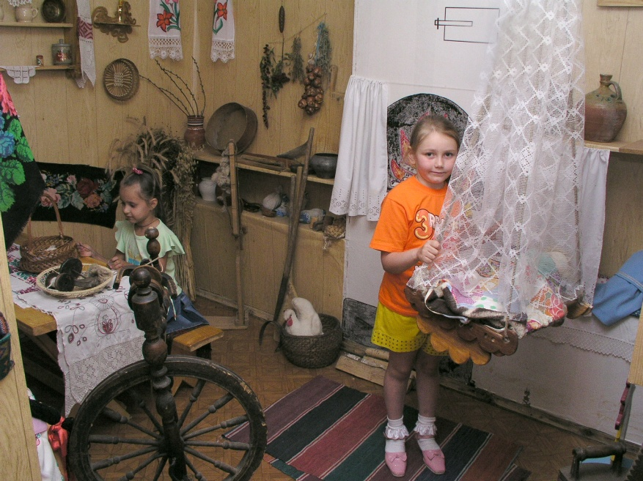
Создание специальной развивающей творческой среды
Мини-музей «Русская изба»

Slide 11
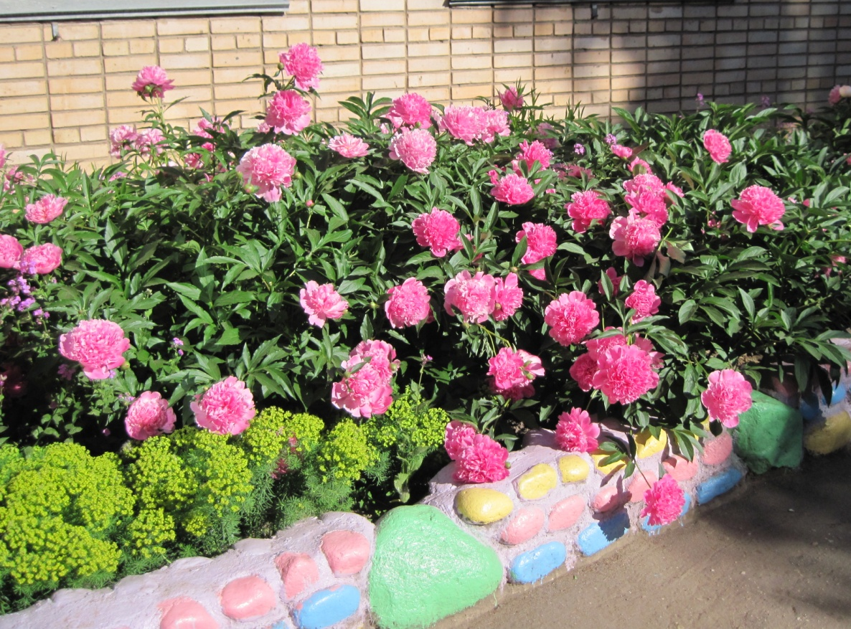
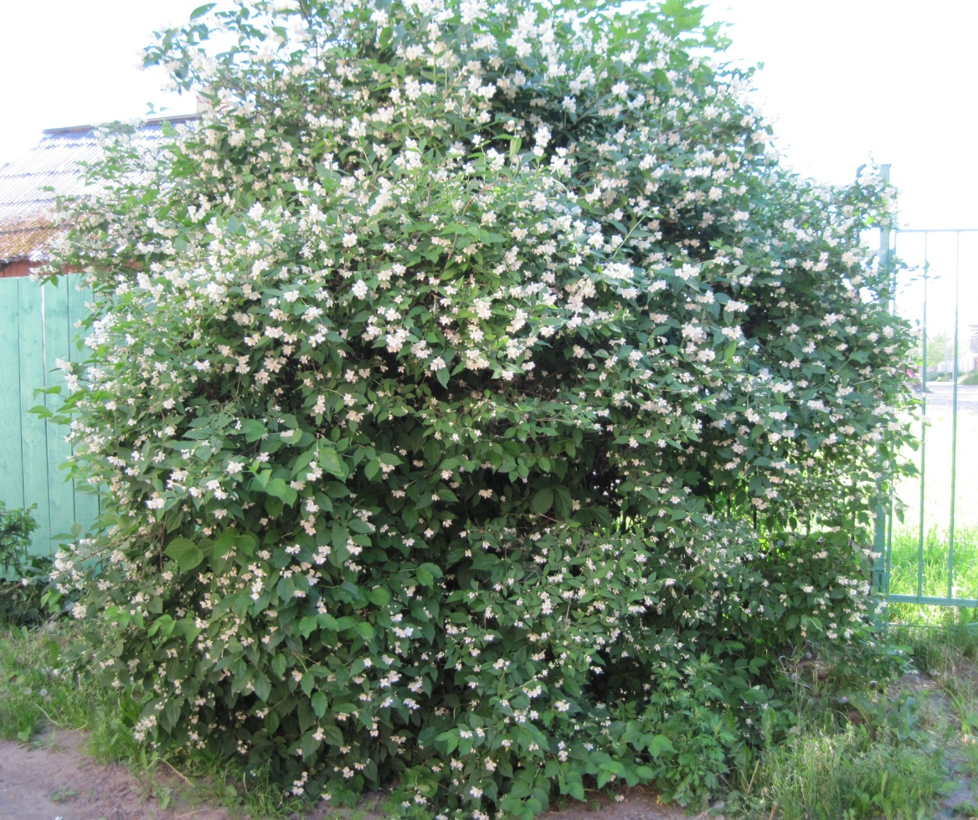
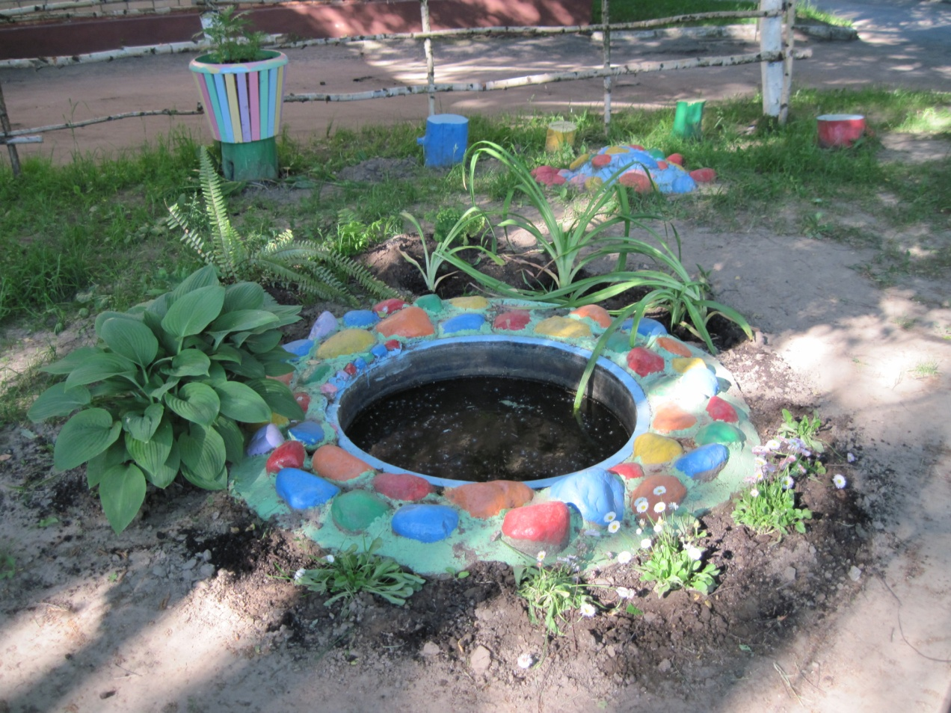
Экологическая тропинка на территории ДОУ

Slide 12
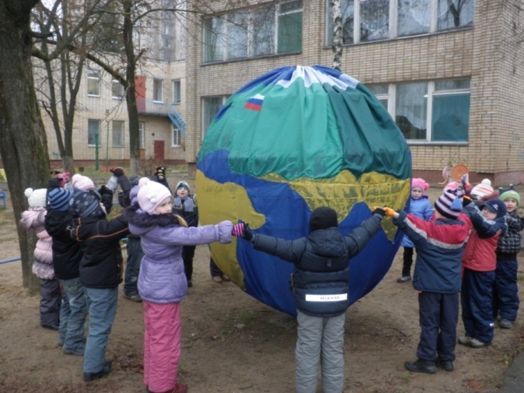
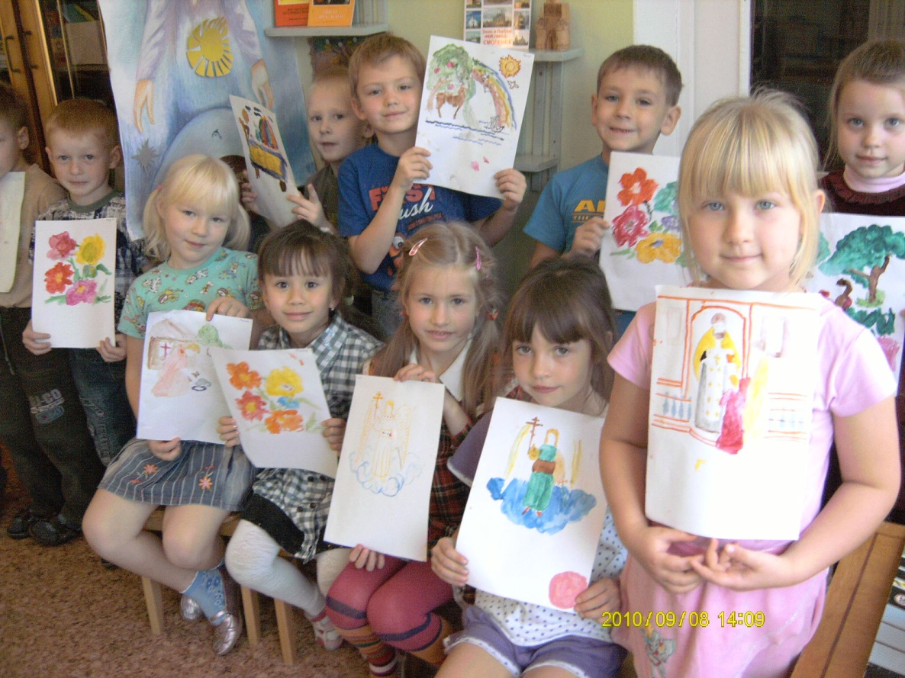
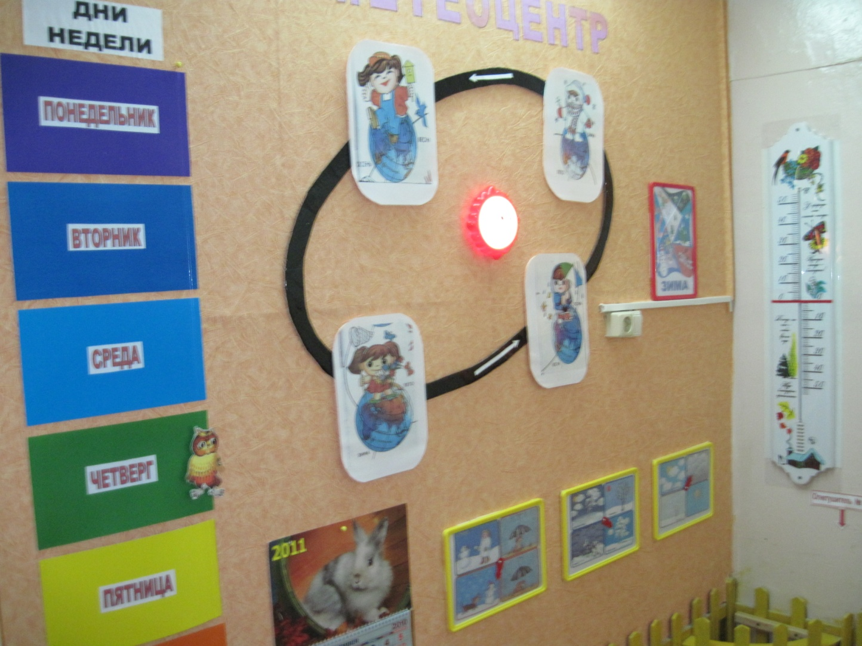
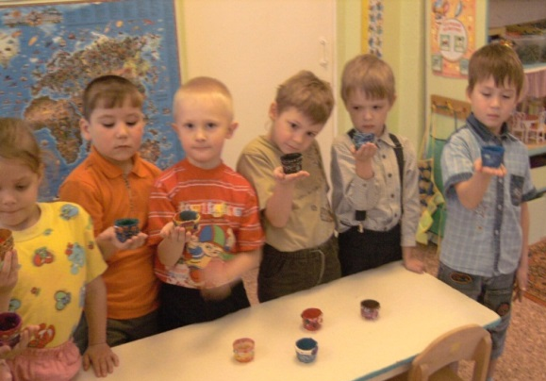
Детская творческая лаборатория

Slide 13
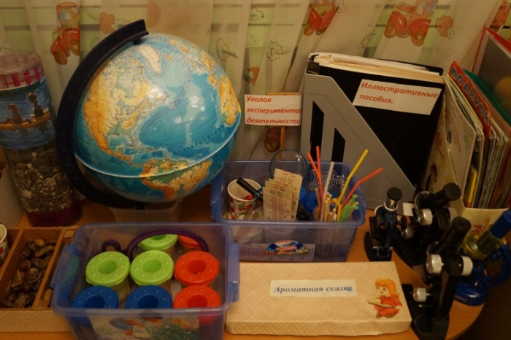
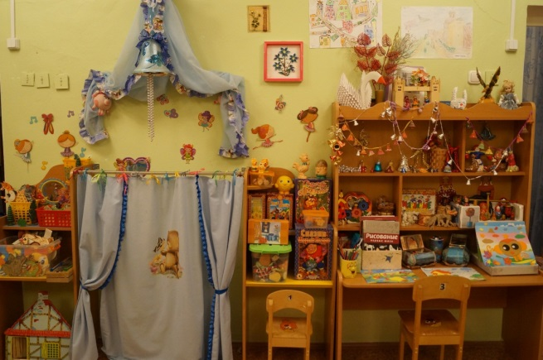
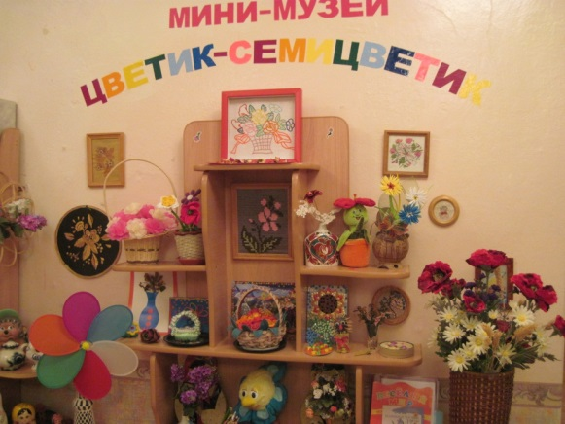
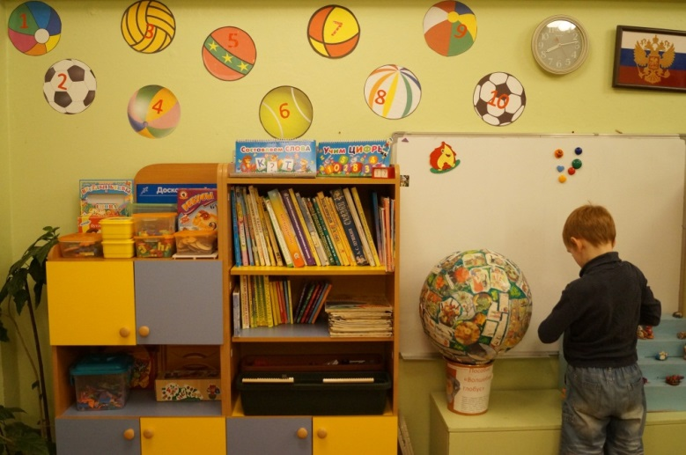
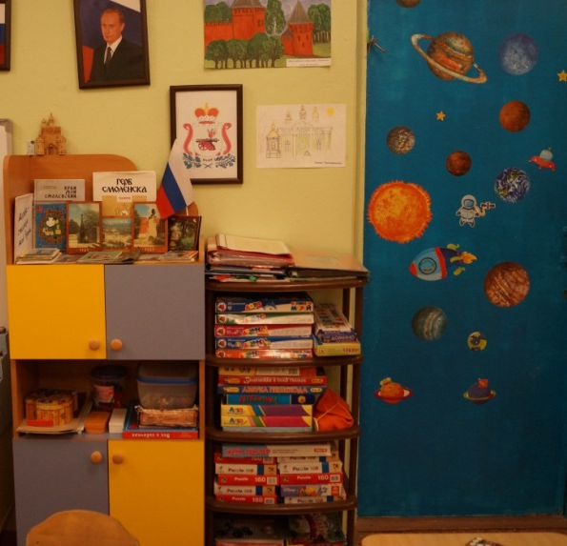
Педагоги создают предметно-пространственную среду, которая способствует организации самостоятельной деятельности детей по их интересам и склонностям:

Slide 14
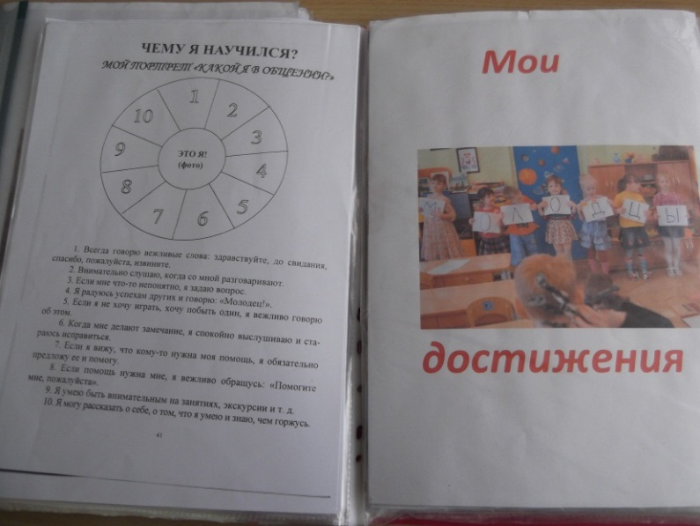
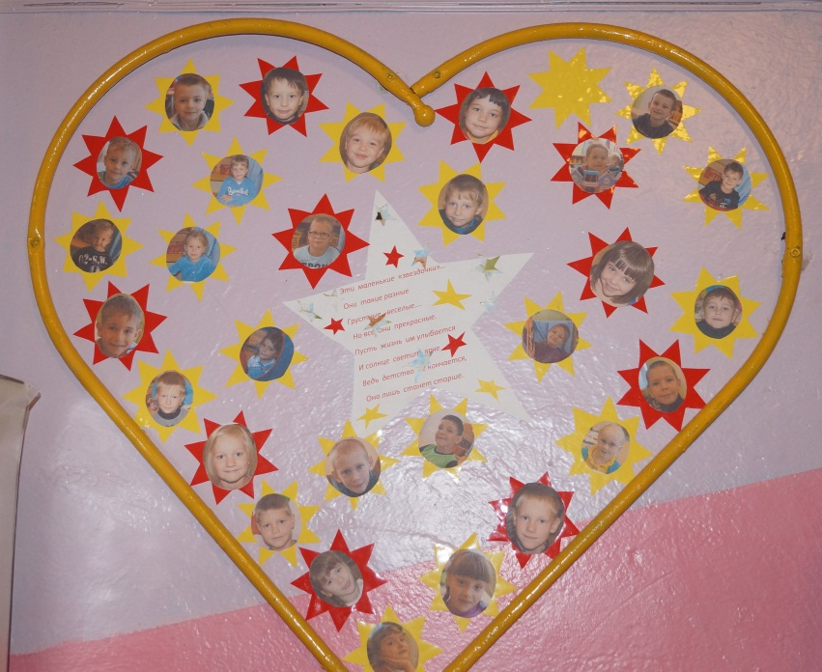
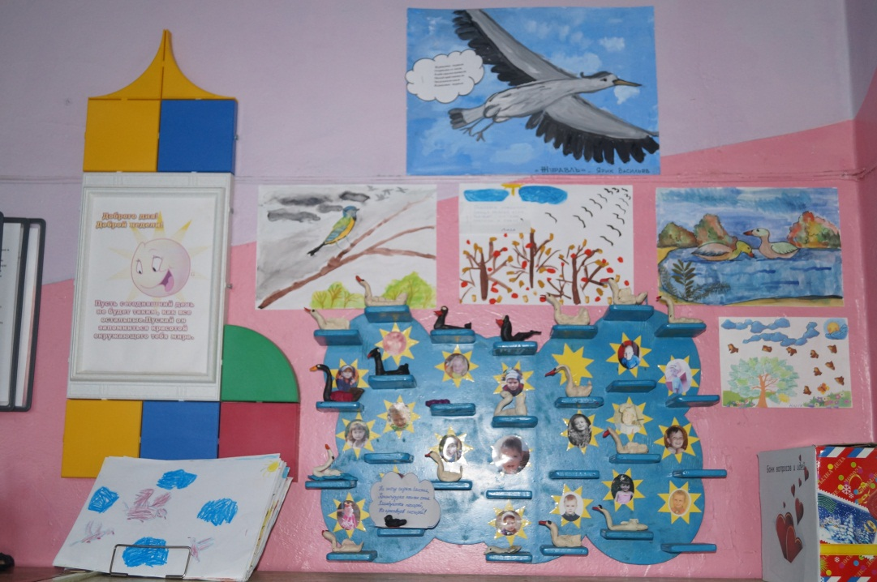
Ступеньки успеха

Slide 15
Диагностика по выявлению одаренных детей включает в себя несколько этапов:
1 этап. Выявление интересов, способностей к той или иной деятельности. Групповое обследование детей с помощью стандартизированных методик на основе системы мониторинга примерной основной образовательной программы «От рождения до школы» Н.Е. Веракса и отбор группы детей, показавших результаты высокие и выше среднего.
2 этап. Выявление предпосылок общей одаренности, анализ результатов аналитических наблюдений воспитателей и анкетирования родителей ребенка. По оценке взрослых выделяются одарённые дети.
3 этап. Организуется индивидуальное обследование одаренных детей с помощью бесед, интервью, диагностических анкет, тестов. Уточняется желание и интерес ребенка к определенной деятельности.
4 этап. Определение содержания работы с одарёнными детьми.

Slide 16
По итогам диагностики, с целью психолого-педагогического сопровождения, а также отслеживания личностного роста конкретного ребенка и возможности корректировки направлений работы с ним разрабатывается индивидуальная мини - программа и индивидуальный образовательный маршрут, в разработке которой участвуют воспитатель, специалисты ДОУ и родители.

Slide 17
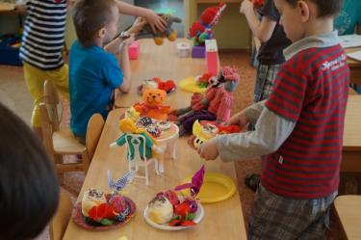
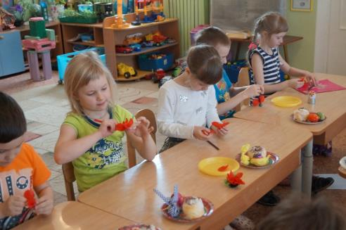
Формы работы с одаренными дошкольниками
Творческое объединение детей

Slide 18
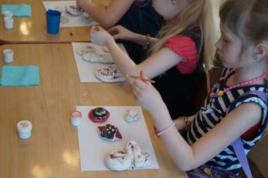
Формы работы с одаренными дошкольниками
Изостудия «Штрих», кружки «Мукосолики» и «Умелые ручки»

Slide 19
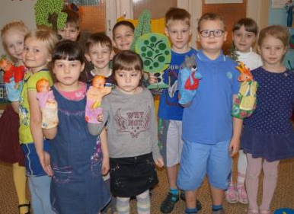
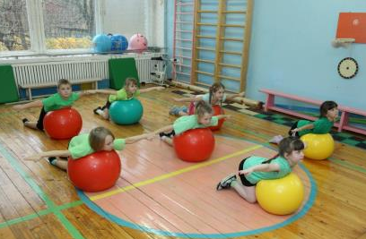
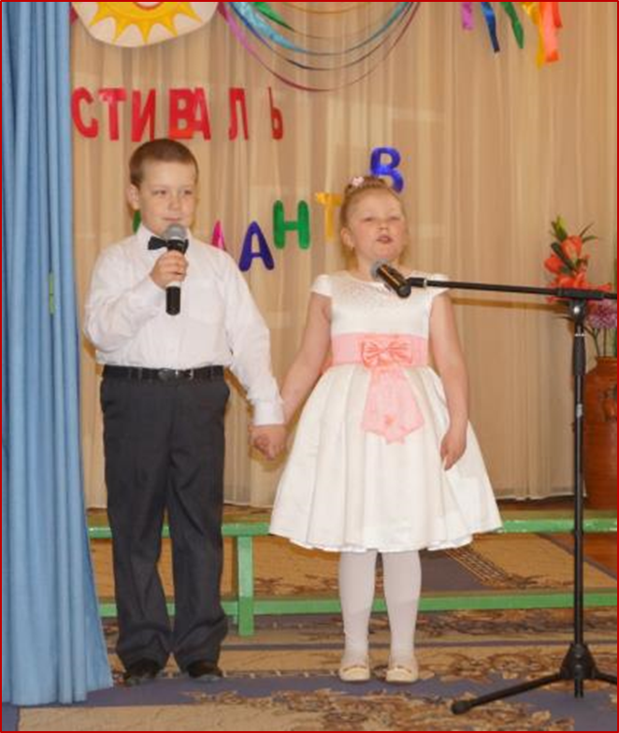
Формы работы с одаренными дошкольниками
Театральная студия «Веселый балаганчик»
Секции «Фитбол-гимнастика» и «Степ-аэробика»
Вокальная студия «Домисолька»

Slide 20
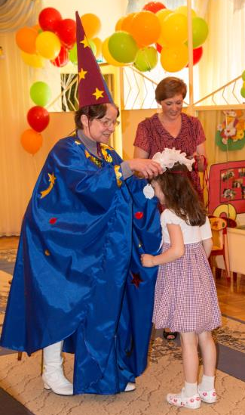
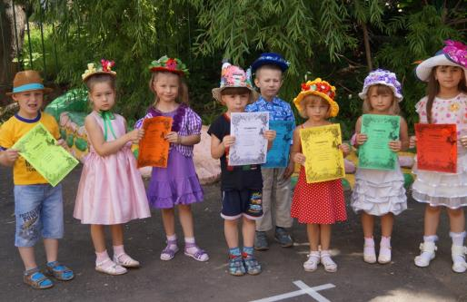
Конкурсы, викторины
Формы работы с одаренными дошкольниками

Slide 21
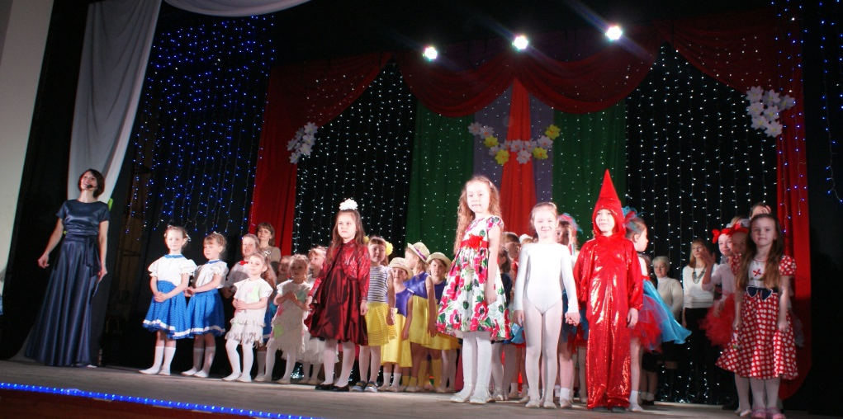
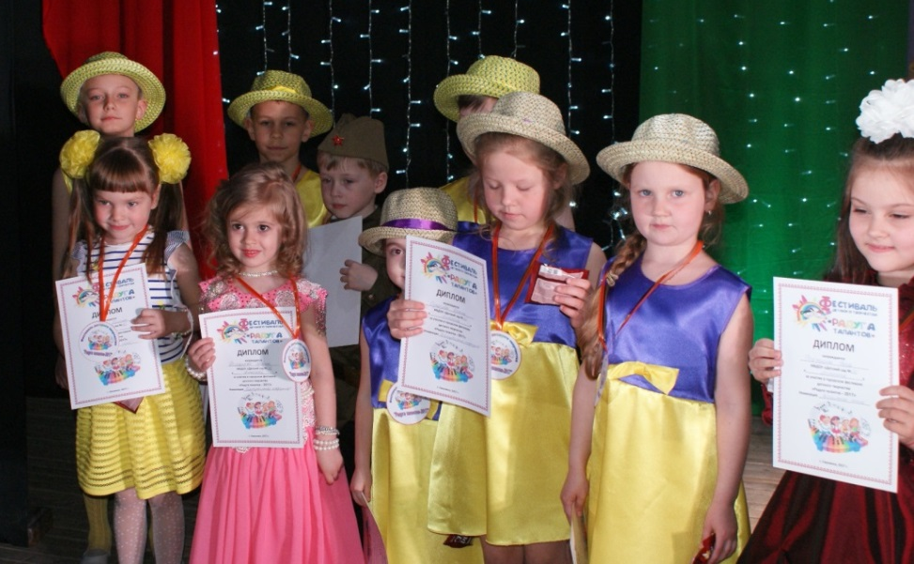
Фестиваль детского творчеств «Радуга талантов»

Slide 22
Направления работы с родителями воспитанников
1. Психологическое сопровождение семьи одаренного ребенка.
2. Организация информационной среды для родителей.
3. Совместная практическая деятельность ребенка и его родителей

Slide 23
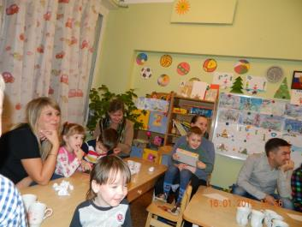
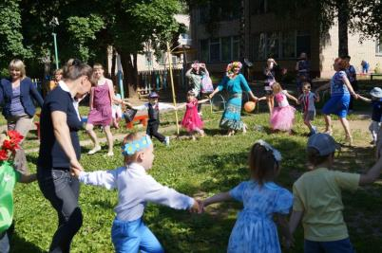
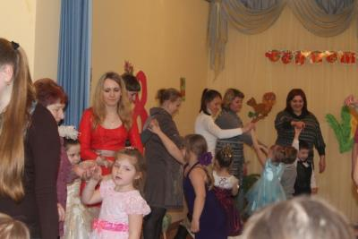
Сотрудничество с родителями

Slide 24
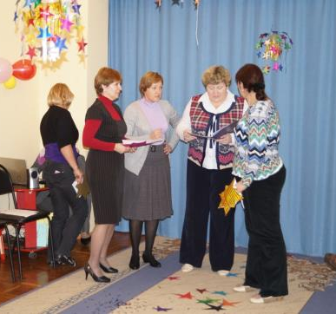
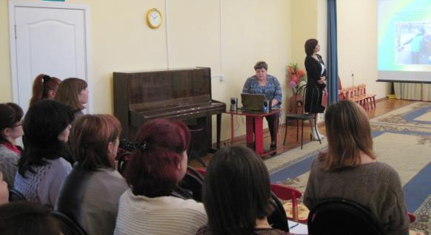
Повышение компетентности педагогов по работе с одаренными воспитанниками
семинары
семинары-практикумы
творческие гостиные
мастер-классы и др.

Slide 25
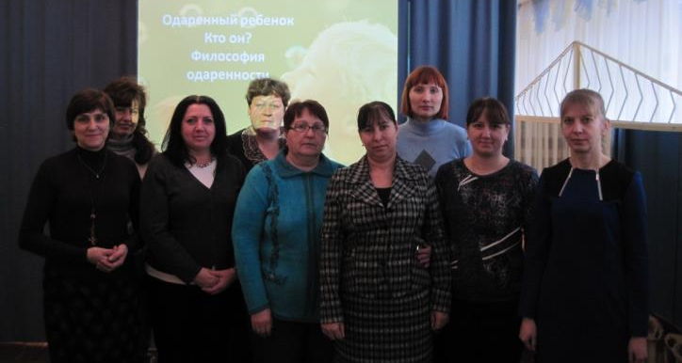
Творческое объединение педагогов «Система выявления и развития детей с признаками одаренности»
Цель: создания оптимальных условий для выявления, развития и поддержки детей с ярко выраженными способностями, поиска эффективных форм работы с одаренными дошкольниками, создание банка передового педагогического опыта по данному направлению деятельности.

Slide 26
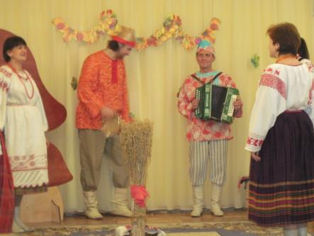
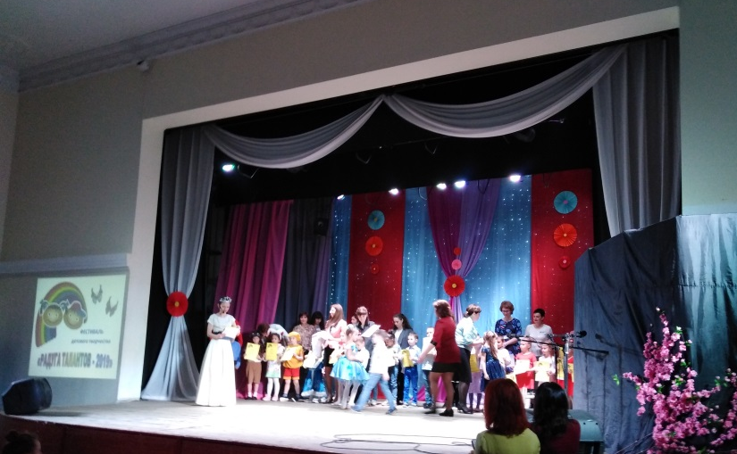
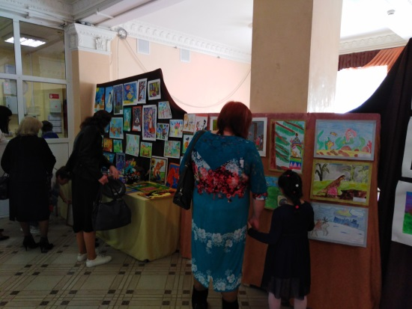
Взаимодействие с социальными партнерами
Цель: создания наилучших условий для проявления творческого потенциала детей и дальнейшего их развития.
Учреждения культуры, спорта и образования:
культурный центр «Заднепровье»;
фольклорная группа «Таусень»;
музыкальная школа № 2;
спортивная школа;
кукольный театр им. Светильникова;
библиотека № 3;
школы № 3и № 30

Slide 27
«… Если хочешь воспитать в детях смелость ума, интерес к серьёзной интеллектуальной работе, самостоятельность как личностную черту, вселить в них радость сотворчества, то создавай им такие условия, чтобы искорки их мыслей образовывали царство мыслей, дай возможность им почувствовать себя в нём властелинами…»
Ш.А. Амонашвили

Slide 28
Благодарю за внимание! Вдохновенья, удачи, творческих успехов!

